Slide 1

La evolución de las normas de Fairtrade
Enfoque de riesgos y resultados

Slide 2

Enfoque de riesgo y resultados: cambia la forma en que priorizamos los requisitos
Priorización actual de los requisitos
Talla única
Libre elección
Año central 0 | Año 1 básico | Año 3 del núcleo | Año de desarrollo 3 | Año de desarrollo 6
Almacenamiento central de materiales peligrosos | Almacenamiento de materiales peligrosos por parte de los miembros | Capacitación sobre el manejo seguro de materiales peligrosos | Formación en gestión integrada de plagas | Aplicación responsable de plaguicidas
Uso de contenedores para materiales peligrosos | Etiquetado de materiales peligrosos | Uso de equipos de protección personal (EPP) | Minimizar el uso de herbicidas | Prevención y manejo de accidentes y derrames
Lista de plaguicidas (lista roja, naranja y amarilla) | Procedimiento para cumplir con la lista de materiales peligrosos | Concienciación sobre los riesgos relacionados con los materiales peligrosos
No utilizar pesticidas de la lista roja | Zonas de seguridad para la aplicación de materiales peligrosos | Limpieza y almacenamiento de envases de materiales peligrosos
Condiciones para el uso de plaguicidas de la lista naranja | Zonas de seguridad para la fumigación aérea de materiales peligrosos
Ejemplo: Manejo de plagas y uso de materiales peligrosos
2

Slide 3
Enfoque de riesgo y resultados: priorizados por niveles de riesgo
Los criterios sociales y ambientales se priorizan según el nivel de riesgo al que se enfrenta el productor
  Cada criterio se aplica a un nivel de riesgo para el tema correspondiente
  Los productores cumplen con los criterios que se corresponden con su nivel de riesgo para cada tema
  Los productores identifican su nivel de riesgo completando una EVALUACIÓN DE RIESGOS que incluye:
    Resultados del Mapa de Riesgos de Fairtrade, basado en los datos y estudios más recientes.
    Una autoevaluación para añadir información sobre los riesgos e identificar a los grupos más afectados.
  Los productores pueden reducir la carga que supone el cumplimiento al demostrar que cuentan con otra certificación con criterios similares de mitigación de riesgos.
El enfoque de riesgos y resultados no se aplica a los criterios de gestión y económicos, ya que estos son siempre obligatorios y no dependen del contexto.
3

Slide 4
Nuevo enfoque del desarrollo continuo
Las normas de Comercio Justo ya no utilizan requisitos de desarrollo
  Criterios de mejora continua
  Son aplicables a temas que representan un alto riesgo para los productores
  Siempre que sea posible, los productores podrán elegir entre las opciones pertinentes para hacer frente al riesgo específico que deban abordar
  Son aplicables a partir del tercer año, por lo que los productores aún disponen de más tiempo para implementar estos criterios
4

Slide 5
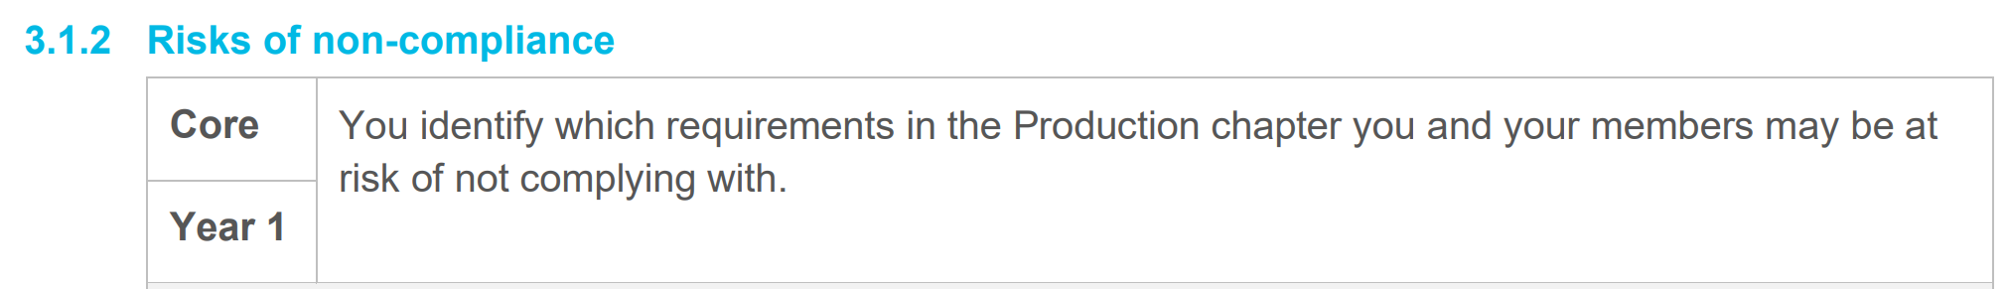
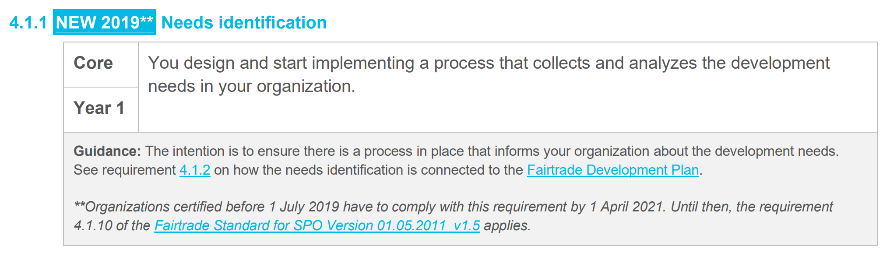
Évaluation des risques et des besoins : s'appuie sur ce que nous faisons actuellement
Riesgos relacionados con el incumplimiento de las obligaciones
Identifica los requisitos del capítulo «Producción» que usted y sus colaboradores podrían no cumplir.
2. Sistemas de gestión eficaz y diligencia debida
2.2 Evaluación de riesgos
2.2.1 Evaluación de riesgos y necesidades
NUEVO 2019** Determinación de las necesidades
Diseña y comienza a implementar un proceso que permita identificar y analizar las necesidades de capacitación dentro de su organización.
5

Slide 6
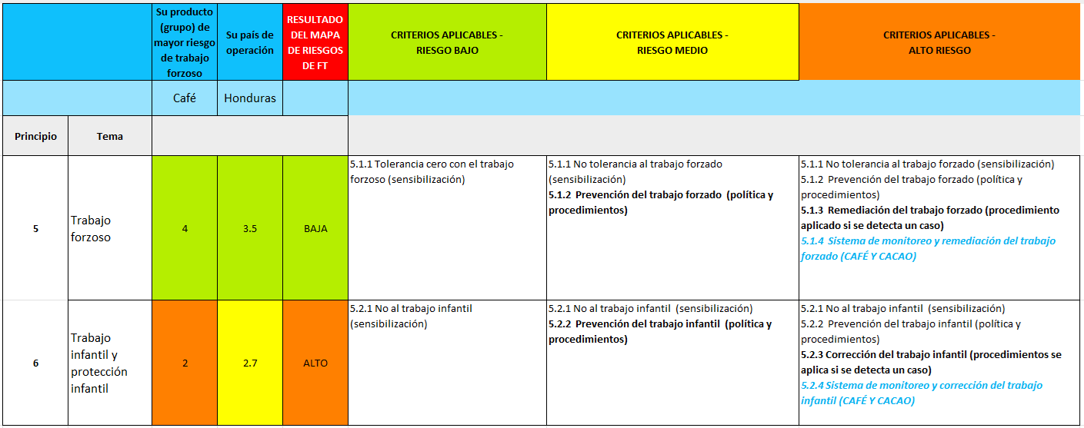

Cómo se utiliza el Mapa de Riesgos de Fairtrade
Ejemplo: Ausencia de trabajo forzoso y trabajo infantil

Slide 7
Cómo se utiliza la autoevaluación
Ejemplo: Ausencia de trabajo forzoso y trabajo infantil
¿Cómo afectan los riesgos sociales y ambientales a su organización?
PRINCIPIO | TEMA | PREGUNTA | 1. ¿Ocurre esto alguna vez? | 2. ¿Se ha identificado esto en las fincas de los miembros mediante auditorías? | 3. ¿Quiénes son las personas o grupos más afectados? | NIVEL DE RIESGO
 |  |  | Sí / No | Identifique las no conformidades sobre este tema en auditorías anteriores | Identifique a las personas o grupos que son más vulnerables o que probablemente se vean afectados por esta situación
5 | Trabajo forzoso | ¿Hay trabajadores que puedan verse obligados a trabajar porque deben dinero o no pueden regresar a casa, o porque el empleador retiene sus documentos de identidad? | SÍ | No | Algunos trabajadores migrantes se quedan más tiempo si han recibido anticipos para el alquiler | Medio
 |  | ¿Ha identificado casos de trabajo forzado? | No | No | N/A
 | Trabajo infantil y protección de la infancia | ¿Tiene producción en zonas donde hay escasez de mano de obra y acceso deficiente a las escuelas? | No | No | N/A
 |  | ¿Ha identificado casos en los que se haya empleado a menores de 15 años para cualquier tipo de trabajo, o en los que menores de 18 años hayan realizado trabajos peligrosos o de explotación? | No | No | N/A

Slide 8
Cómo se utiliza la autoevaluación
Ejemplo: Ausencia de trabajo forzoso y trabajo infantil
PRINCIPIO | TEMA | PREGUNTA | 1. ¿Ocurre esto alguna vez? | 2. ¿Se ha identificado esto en las explotaciones de los miembros mediante auditorías? | 3. ¿Quiénes son las personas o grupos más afectados? | NIVEL DE RIESGO
5 | Trabajo forzoso | ¿Hay trabajadores que puedan verse obligados a trabajar porque deben dinero o no pueden regresar a casa, o porque el empleador retiene sus documentos de identidad? | SÍ | No | Algunos trabajadores migrantes se quedan más tiempo si han recibido anticipos para el alquiler | Medio

Slide 9
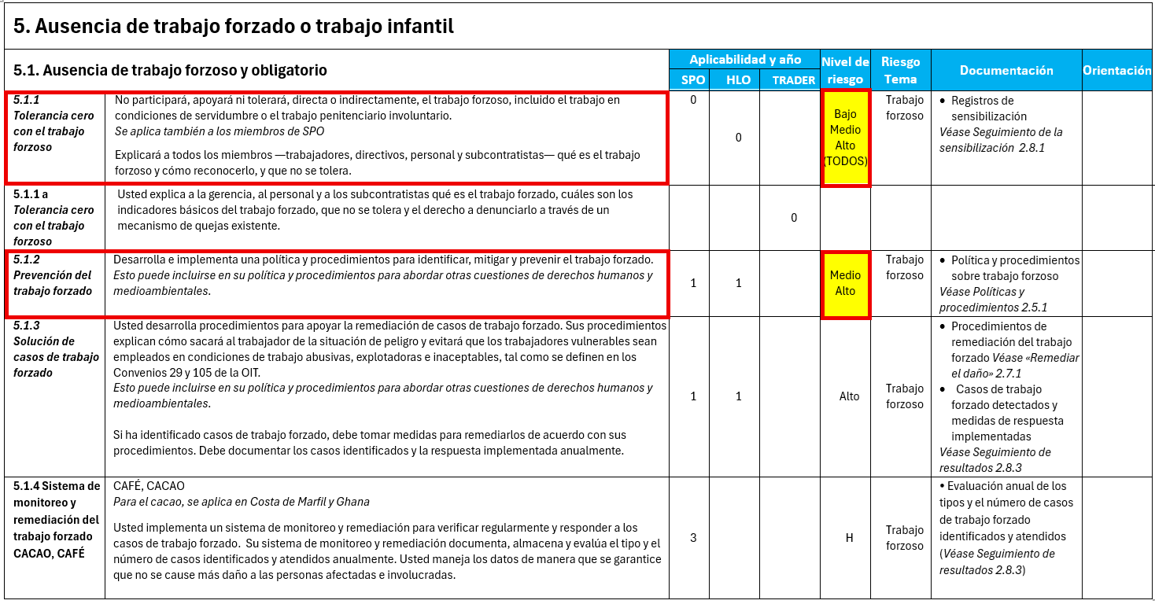
Aplique los criterios que correspondan a su nivel de riesgo
Ejemplo: Ausencia de trabajo forzoso
PRINCIPIO | TEMA | PREGUNTA | 1. ¿Ocurre esto alguna vez? | 2. ¿Se ha identificado esto en las granjas de los miembros? | 3. ¿Quiénes son las personas o grupos más afectados? | NIVEL DE RIESGO
5 | Trabajo forzoso | ¿Hay trabajadores que puedan verse obligados a trabajar porque deben dinero o no pueden regresar a casa, o porque el empleador retiene sus documentos de identidad? | SÍ | No | Algunos trabajadores migrantes se quedan más tiempo si han recibido anticipos para el alquiler | Medio

Slide 10
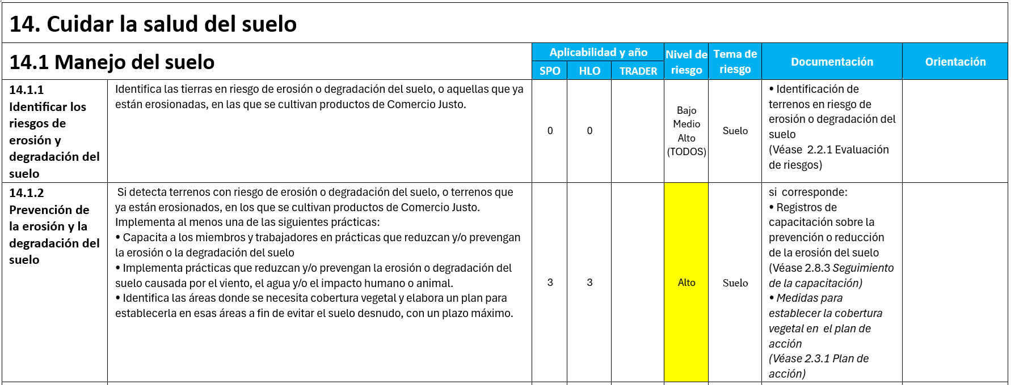
Mejora continua: opciones para abordar temas de alto riesgo
Ejemplo: Cuidar la salud del suelo
PRINCIPIO | TEMA | PREGUNTA | 1. ¿Ocurre esto alguna vez? | 2. ¿Se ha identificado esto en las granjas de los miembros mediante auditorías? | 3. ¿Quiénes son las personas o grupos más afectados? | NIVEL DE RIESGO
14 | Suelo | ¿Ha identificado signos de erosión o degradación del suelo? | SÍ | No | Algunos miembros tienen campos en laderas empinadas donde la lluvia arrastra el suelo | Alto

Slide 11
Dirigir la implementación a quienes se ven más afectados por el riesgo
Ejemplos: Trabajo forzoso, Gestión del suelo
PRINCIPIO | TEMA | PREGUNTA | 1. ¿Ocurre esto alguna vez? | 2. ¿Se ha identificado esto en las granjas de los miembros? | 3. ¿Quiénes son las personas o grupos más afectados? | NIVEL DE RIESGO
5 | Trabajo forzoso | ¿Hay trabajadores que puedan verse obligados a trabajar porque deben dinero o no pueden regresar a casa, o porque el empleador retiene sus documentos de identidad? | SÍ | No | Algunos trabajadores migrantes se quedan más tiempo si han recibido anticipos para el alquiler | Medio
14 | Suelo | ¿Ha identificado signos de erosión o degradación del suelo? | SÍ | No | Algunos miembros tienen campos en laderas empinadas donde la lluvia arrastra el suelo | Alto
Dirigir las campañas de sensibilización primero a donde el riesgo es mayor
Dirija la implementación de su política y procedimientos primero hacia donde el riesgo es mayor
Dirija el monitoreo del desempeño primero hacia donde el riesgo es mayor

Slide 12


Certificaciones que reducen el riesgo
Objetivo
  Reduce la duplicación de esfuerzos y auditorías para los productores que cuentan con múltiples certificaciones
  Mecanismo
No es un sistema de reconocimiento formal en el que se acepten otras certificaciones sin ser auditadas
Fairtrade comparará un pequeño número de certificaciones relevantes con los criterios pertinentes de Fairtrade
FLOCERT considerará la evidencia (certificado válido, último informe de auditoría) para ajustar el alcance y la frecuencia de la auditoría en los temas pertinentes
Comenzando con

Slide 13
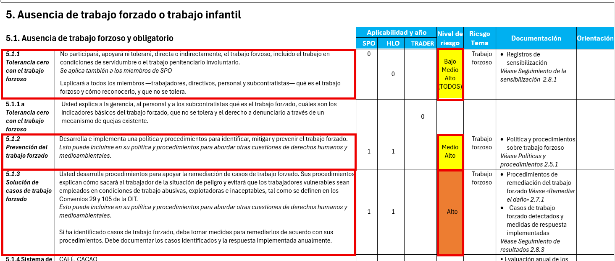
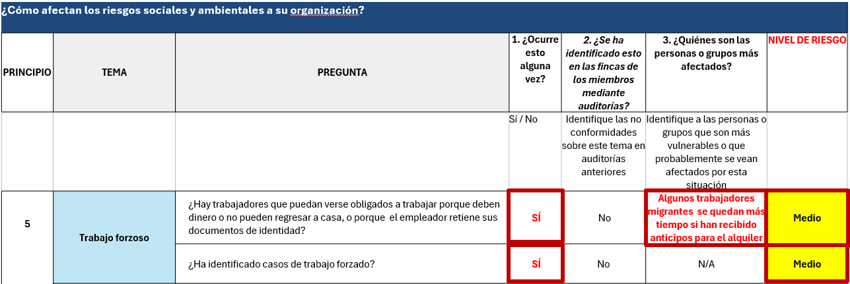
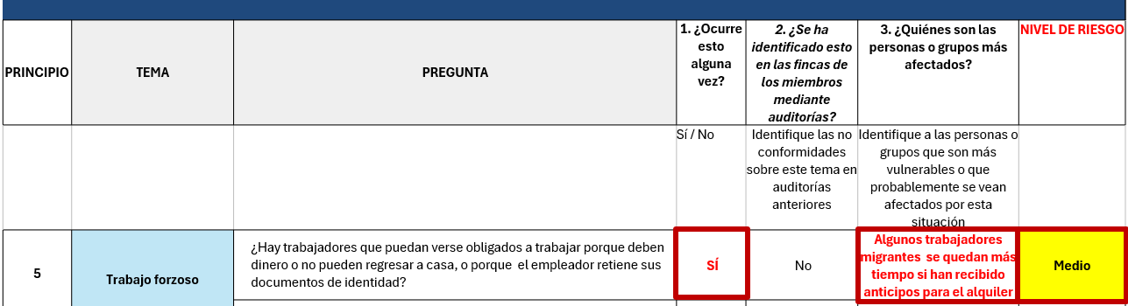
¿Cómo influye el enfoque basado en el riesgo y los resultados en la auditoría?
!
Comparta su evaluación de riesgos con el organismo de certificación antes de la auditoría
Si el auditor detecta un riesgo que no figura en su evaluación de riesgos, su nivel de riesgo podría cambiar
Cumpla con los criterios pertinentes para el nuevo nivel de riesgo que se va a certificar
El auditor evalúa los criterios que se aplican a su caso

Slide 14
Cinco pasos clave del Enfoque de Riesgos y Resultados
  1. Identificación de riesgos basada en el Mapa de Riesgos de Fairtrade
  2. Autoevaluación
  3. Certificaciones que reducen el riesgo
  4. Implementación prioritaria de criterios sociales y ambientales
  5. Enlace a más apoyo para la mitigación de riesgos y el impacto
Autoevaluación
Herramienta de evaluación de riesgos de Comercio Justo
(o equivalente)
Conjunto completo de criterios
Inversiones en la cadena de suministro
Riesgo alto
Mostrar evidencia de otras certificaciones aceptadas por FT que mitiguen riesgos específicos
Apoyo a los productores
Riesgo medio
Criterios ampliados
Mapa de riesgos de Fairtrade
Plan de acción
Añadir información; identificar a los grupos más afectados
Programas de Fairtrade
Riesgo bajo
Criterios mínimos
Promoción del Fairtrade
Certificación Fairtrade
  Garantizar que las medidas se basen en el nivel de riesgo por cultivo y país
  Apoyar a las organizaciones de productores para que comprendan los riesgos
  Reducir la duplicación de esfuerzos y auditorías
Declaraciones de Comercio Justo
Aprovechar las herramientas de riesgo de Fairtrade existentes: el Mapa de Riesgos de Fairtrade y las Herramientas de Evaluación de Riesgos para las SPO y las HLO.

Slide 15
¡Gracias!
Preguntas: standardsevolution@fairtrade.net

